Slide 1
Մեքենայական ուսուցմամբ անգլերենի ակցենտների տարբերակում
Ավարտական աշխատանք

Slide 2
01
Բովանդակություն
02
Խնդրի բացատրություն
Խնդրի լուծում
03
04
Եզրակացություն
05
Ստացված արդյունքների գնահատում
Օգտագործված գրականություն
Դատասեթի ստացում
Մոդելի ընտրություն
Մոդելի աշխատանքը մեր դատասեթի վրա
Ստացված արդյունքների գնահատում

Slide 3
01
Խնդրի բացատրություն

Slide 4
Այս աշխատանքի նպատակն է մշակել մեխանիզմ, որը խորքային ուսուցման մոդելների կիրառմամբ կկարողանա ստանալ աուդիո տվյալներ և որոշել այդ խոսքում առկա ակցենտը

Slide 5
Կիրառություն
Ձայնային օգնականների արդյունավետության բարելավում Լեզվաբանական վերլուծություն Թարգմանչական գործ Սոցիալական մեդիայի վերլուծություն Փնտրման բարելավում Գովազդի կատարելագործում# Ավելի մեծ մոդելների մեջ որպես գործիք
1
2
3
4
5
6
7

Slide 6
02
Խնդրի լուծում

Slide 7
Տվյալների հավաքագրում

Slide 8
Տվյալների հավաքագրման հիմնական աղբյուրներն են՝
Բաց հասանելիության մեջ գտվող աուդիոտվյալներ
Ելույթներ,շոուներ,սթենդ-ափ համերգներ
Պոդկաստներ եւ հարցազրույցներ
Մեդիա անձանց գեներացրած կոնտենտ
Արհեստական գեներացված աուդիոտվյալներ

Slide 9
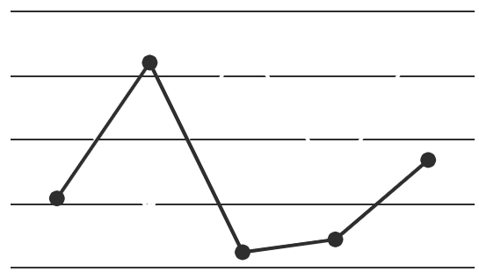
Տվյալների շտկում և մշակում

Slide 10
Ֆոնային աղմուկի նվազեցում
Վատ որակի աուդիոֆայլերի բացառում
Չափազանց կարճ կամ երկար աուդիոների ֆիլտրում
Կողմնակի աղմուկի հեռացում
Մի քանի խոսող ունեցող աուդիոներում թիրախային խոսողի առանձնացում
Մշակված աուդիոները համապատասխանեցվել են վերլուծության ստանդարտ ֆորմատներին

Slide 11

Ձայնային ազդանշաններից հատկանիշների ստացում

Slide 12
Նպատակը՝ առանձնացնել կառուցվածքային հատկանիշները՝ ֆոնետիկ, ռիթմիկ, սպեկտրային։
MFCC (Mel-Frequency Cepstral Coefficients)
Mel-Spectrogram
Spectrogram
Chroma Features
ZCR (Zero Crossing Rate)
RMS (Root Mean Square Energy)

Slide 13
MFCC (Mel-Frequency Cepstral Coefficients)
Ներկայացնում է ձայնի սպեկտրային կառուցվածքը մարդու լսողական ընկալմամբ։
Հիմնական հատկանիշներ՝
mfcc_mean (միջին արժեք)
mfcc_std (ստանդարտ շեղում)

Slide 14
Mel-Spectrogram
Էներգիայի բաշխում ըստ մել սանդղակի։
Հիմնական հատկանիշներ՝
mel_mean
mel_std
Spectrogram
Սպեկտրային բաշխում առանց մել սանդղակի։
Օգտագործվում է ընդհանուր կառուցվածքի վերլուծության համար։

Slide 15
Chroma features
Ձայնային ազդանշանի էներգետիկ բաշխումը՝ դասակարգված ըստ հնչյունաբական բարձրությունների (pitch class)։
Կարևոր է ինտոնացիայի, արտասանության վերլուծության համար։
Հիմնական հատկանիշներ՝
chroma_mean
chroma_std

Slide 16
ZCR(Zero Crossing Rate)
Չափում է, թե որքան հաճախ է ազդանշանը հատում զրոյական մակարդակը։
Կիրառվում է խոսքի և աղմուկի բաժանման մեջ։
Հիմնական հատկանիշներ՝
zcr_mean
zcr_std

Slide 17
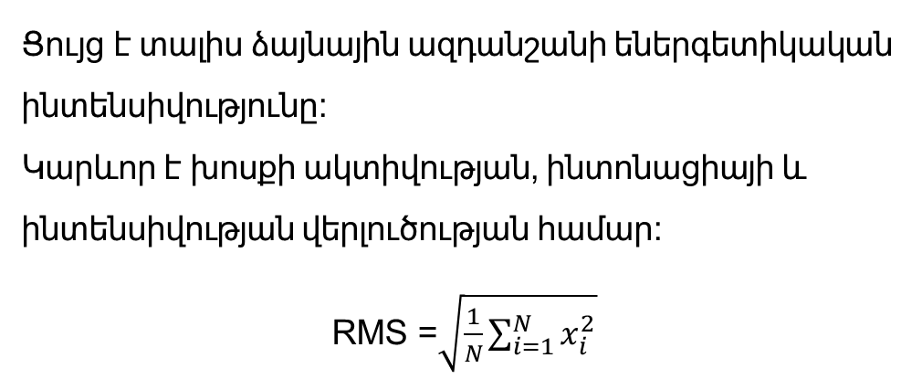
RMS (Root Mean Square Energy)
Ցույց է տալիս ձայնային ազդանշանի եներգետիկական ինտենսիվությունը։
Կարևոր է խոսքի ակտիվության, ինտոնացիայի և ինտենսիվության վերլուծության համար։
RMS =$\sqrt{\frac{1}{N}\sum_{i=1}^{N}{x_{i}^{2}}}$

Slide 18
Դատասեթի ստեղծում

Slide 19
Մեր ընտրած մոդելները հիմնականում աշխատում են ձայնագրությունից ստացված հատկանիշների շնորհիվ ու բացի դրանից մեր կոնկրետ խնդրի լուծման համար դրանց մեծամասնությունը անհրաժեշտ չէ՝ մեր դատասեթը ունի այս տեսքը։

Slide 21
Մոդելի ընտրություն

Slide 22
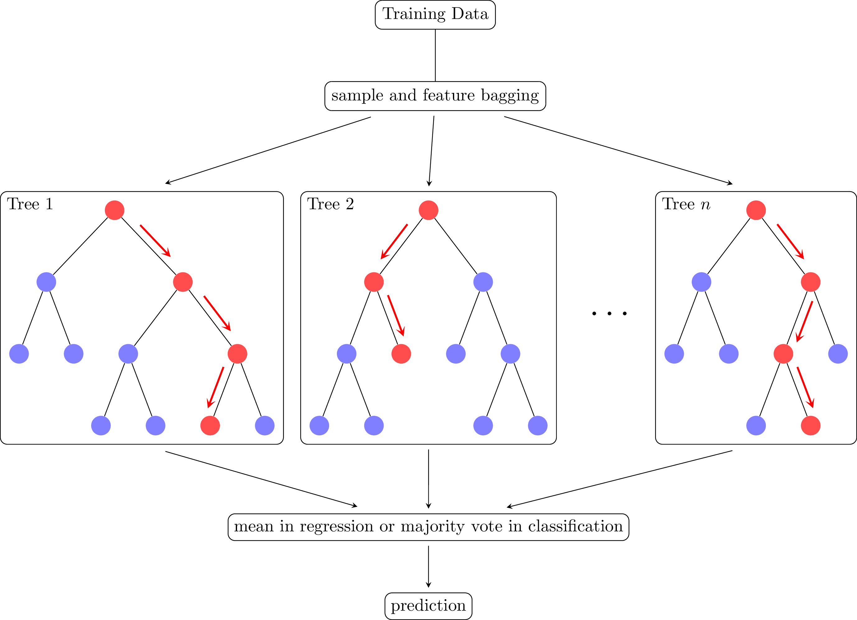
Random Forest դասակարգիչ

Slide 23
Առավելություններ
Թերություններ
Կիրառելի է, երբ տվյաները ներկայացված են ինժեներական եղանակով ստացված աուդիոհատկանիշներով (MFCC, RMS, ZSR, Chroma mean, std values)
Թույլ է տալիս պարզաբանել հատկանիշների կարևորության մակարդակը
Աշխատում է միայն ֆիքսված երկարությամբ հատկանիշների հետ և չի կարող աշխատել բուն աուդիոֆայլի հետ
Կախված աուդիոֆայլի որակից և, հետևաբար, ստացված հատկանիշներից աուդիոֆայլի վատ բնութագրում, և որպես հետևանք՝ խորը կապերի փնտրման անարդյունավետություն

Slide 24
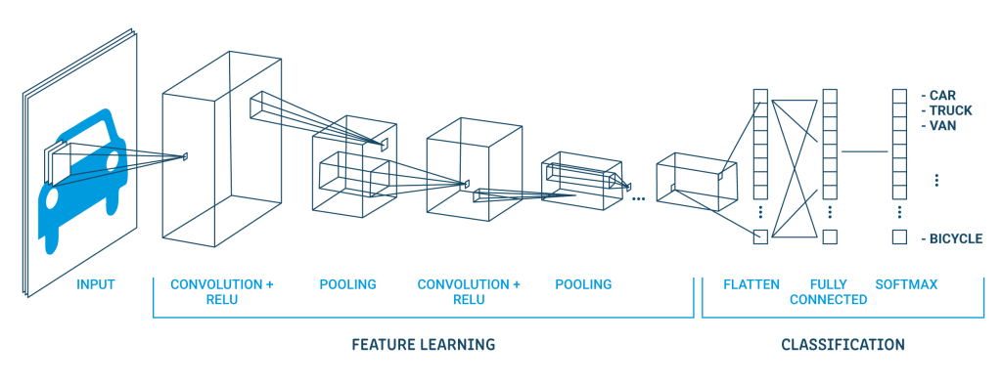
Կոնվոլյուցիոն նյարդային ցանց (CNN)

Slide 25
Առավելություններ
Թերություններ
29 կոնվոլյուցիոն շերտեր, MaxPooling շերտեր, դասակարգման շերտեր(Classification) և վերջնական ամբողջությամբ միացված հավանական բաշխման(probabilistic distribution) շերտ
կարող է ինքնուրույն սովորել հատկանիշներ՝ առանց ձեռքով նախագծված ֆունկցիաների, ինչպես նաև ցուցաբերում է բարձր ճշգրտություն օրինաչափությունների հայտնաբերման գործում
Անհրաժեշտ են էականորեն ավելի շատ ու բազմազան տվյալներ և մեծ հաշվողական հզորություններ
Մեծ է նաև գերուսուցանման առաջացման ռիսկը, օրինակ՝ տվյալների անհամաչափ բաշխվածության պատճառով

Slide 26
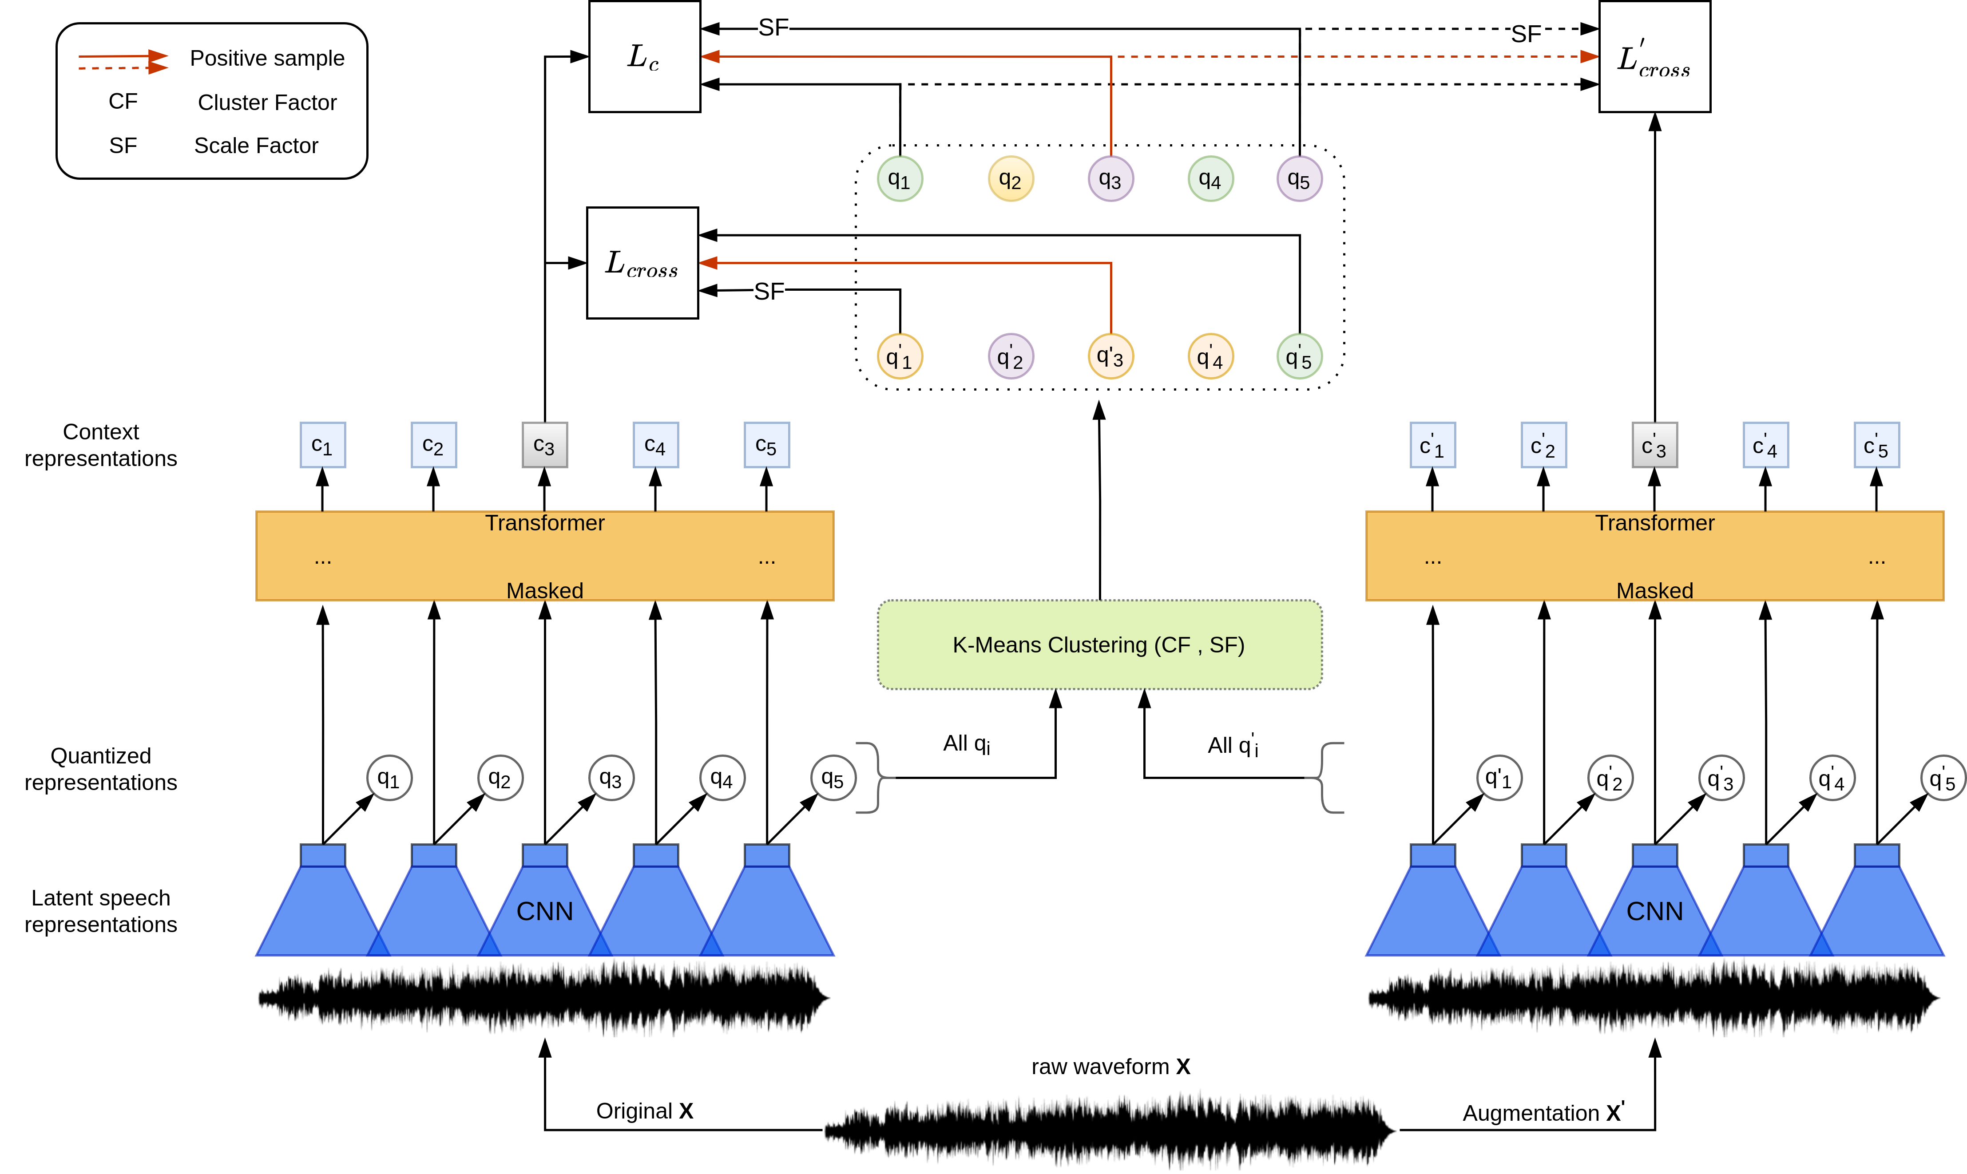
Wav2Vec2

Slide 27
Առավելություններ
Թերություններ
Օգտագործում է խոր նյարդային ցանցեր աշխատելով բուն աուդիոֆայլի հետ, կարող է տարբերել արտասանության ձևը, ինտոնացիան, շեշտադրումը և այլն
Հատկապես օգտակար է, երբ ուզում ենք օգտագործել ամբողջ աուդիոֆայլը՝ առանց միջանկյալ քայլերի
Պահանջկոտ է ռեսուրսների նկատմամբ (օրինակ կարող է անհրաժեշտ լինել հզոր տեսաքարտ (GPU))
Կիրառումն ու թարգմանությունը պահանջում են բավական փորձառություն

Slide 28
03
Ստացված արդյունքների գնահատում

Slide 29
Մոդելների ուսուցումը մեր դատասեթի վրա

Slide 30
Random Forest
Հիմնական հիպերպարամետրերը
n_estimators — որքան ծառ պիտի ստեղծի մոդելը
max_depth — առավելագույն խորություն ծառերի համար
min_samples_split — նվազագույն նմուշների քանակը, որը թույլ է տալիս բաժանել ծառի հանգույցը
class_weight — կիրառվում է, երբ դասերի միջև անհավասարաչափ բաշխվածություն կա
Հիպերպարամետրերի ընտրություն
Օգտագործվել է GridSearchCV՝ հիպերպարամետրերի օպտիմալ կոմբինացիաներ գտնելու համար
Արժեքները կարող էին լինել և երկընտրանքային, և դիապազոնային

Slide 31
Դատասեթի բաժանում ուսուցանվող(train) և թեստավորվող(test) մասերի
Ուսուցանվող (train)
Թեստավորվող (test)
80 %
20 %
Կատարում ենք ուսուցում ու լավագույն մոդելի փնտրում։

Slide 32
Կոնվոլյուցիոն նյարդային ցանց (CNN)
Խնդիր` Մոդելը չի կարող աշխատել ուղիղ աուդիոֆայլերի հետ։
Լուծում`Ստանալ մել-սպեկտրոգրամներ՝ աուդիոֆայլերի սպեկտրալ ներկայացման համար։
Ինչ է Մել-փոխակերպումը
Աուդիո-ազդանշանի սպեկտրի քարտեզագրում՝ բարձրության ընկալման սանդղակի մեջ, որը մոտ է մարդու լսողությանը
Մել-սպեկտրոգրամ՝ մել մասշտաբով էներգիայի ժամանակային ներկայացում
Փոխակերպման քայլերը
Պատուհանավորում (H-նախանշված քայլով, N-երկարությամբ)
FFT (Ֆուրյեի արագ փոխակերպում)
Հզորության հաշվարկ ու մել ֆիլտրեր
Լոգարիթմական մասշտաբավորում
Այլ մշակումներ
Audio-ների տևողությունները հավասարեցվում են՝ լրացնելով դատարկություններով
Ակցենտները կոդավորվում են յուրահատուկ համարներով

Slide 33
Մոդելի ճարտարապետություն (CNN)
Մուտք Մել-սպեկտրոգրամ՝ 128x500x1
Շերտերը
Conv2D (3 շերտ)
32 ֆիլտր, 3x3 միջուկ, ReLU
padding="same" → չափերը չեն կորում
L2 regularization → կանխում է գերուսուցանումը
MaxPooling2D → փոքրացնում է չափերը, ընդգծում կարևորը
BatchNormalization → կայունացնում է ուսուցումը
Flatten() → 2D → 1D
Dropout(0.3) → պատահականորեն անջատում է նեյրոններ
Dense շերտ → Աբստրակտ հատկանիշների կապ
Softmax ելք
→ Հավանականություններ ըստ ակցենտների

Slide 34
Մոդելի սահմանափակումներն ու հարմարեցումները
Դատասեթի փոքրությունը
Գերուսուցման մեծ ռիսկ
Կոմպրոմիս
Թեթև և արդյունավետ մոդել՝ համատեղելով արագագործությունն ու ճշգրտությունը
Հիպերպարամետրերը
Ընտրված են փորձերի և վերլուծության միջոցով, որպեսզի հավասարակշռության մեջ պահենք այն

Slide 35
Wav2Vec2 + SVM մոտեցում
Նախաուսուցանված մոդել՝ Wav2Vec2 (Meta AI)
Նախապես ուսուցված մեծ դատասեթների վրա
Արտահանում է խոսքի բարդ հատկանիշներ (features)
Շրջանցիկ ուսուցում՝ ռեսուրսների խնայման համար
Wav2Vec2 → Feature Extraction
SVM → Դասակարգում
Fine-tuning-ի փոխարեն՝ արդյունավետ և թեթև մոտեցում
Գերուսուցման ռիսկեր և լուծում
Դատասեթի փոքրության պատճառով` կիրառվել է K-Fold Cross Validation (k=5)
Արդյունքների գնահատում
5 ուսուցման փուլ` յուրաքանչյուր մաս մեկ անգամ որպես թեստ
Միջին գնահատական՝ որպես վերջնարդյունք
Օգտագործված պարամետրեր
SVC(kernel='linear', C=0.01, gamma='scale', class_weight='balanced')

Slide 36
Արդյունքների գնահատում թեստային տվյալների վրա

Slide 37
Random Forest
Accuracy 82 %

Slide 38
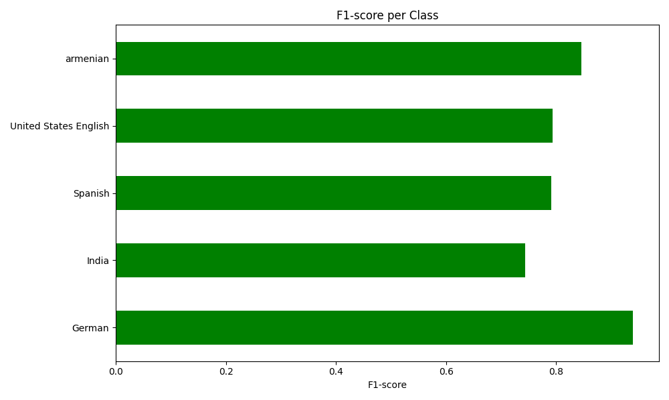
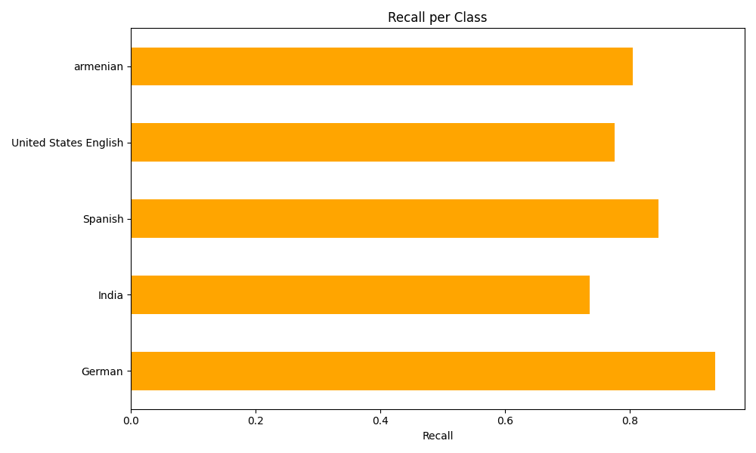

Slide 39
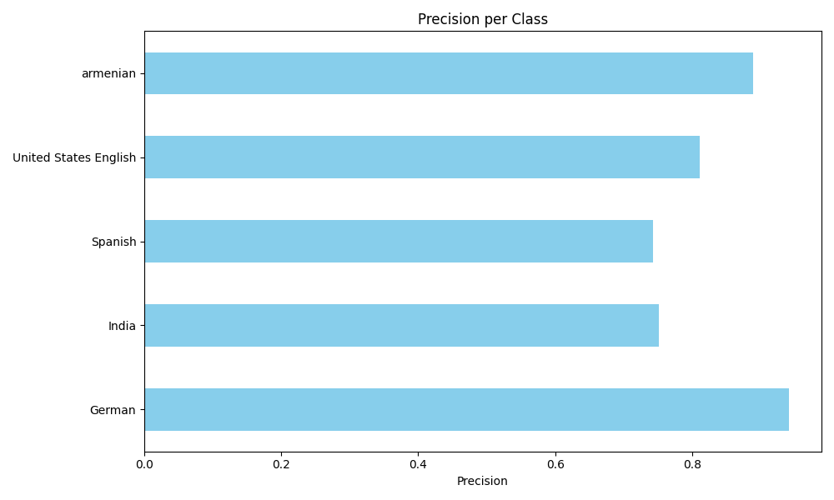
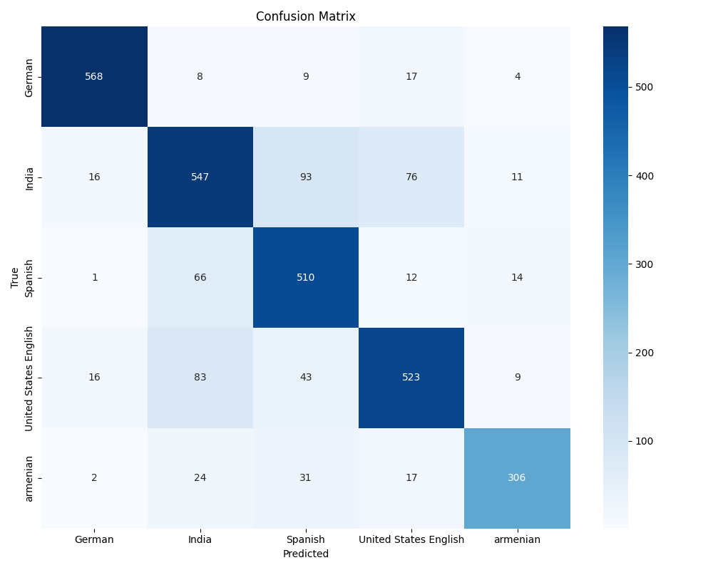

Slide 40
CNN
Accuracy 96 %

Slide 41
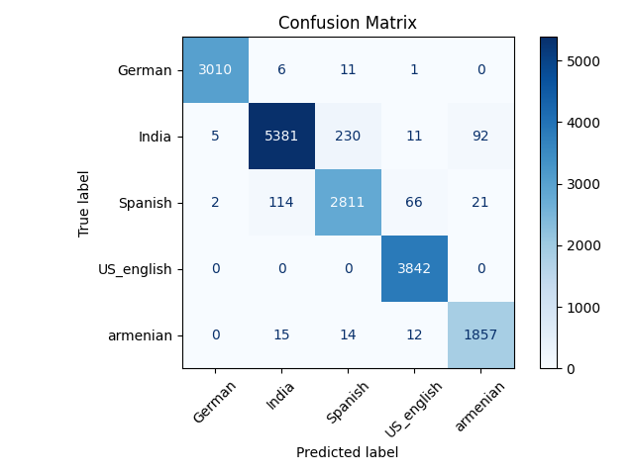
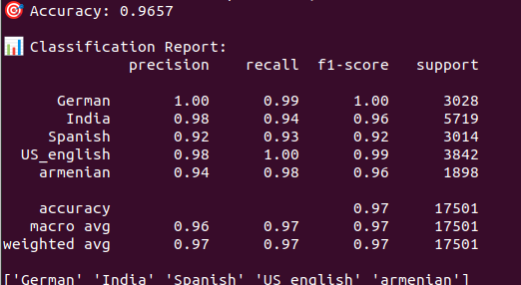

Slide 42
Wav2Vec2 + SVM
Accuracy 92 %

Slide 43
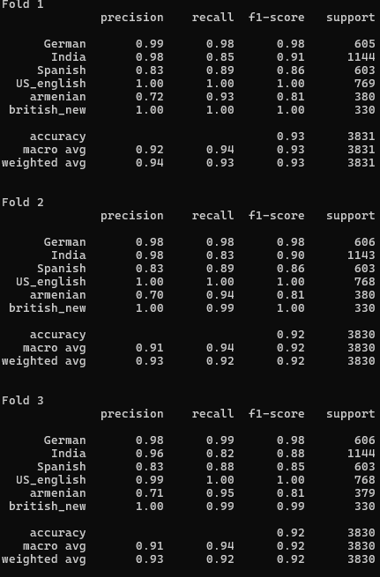
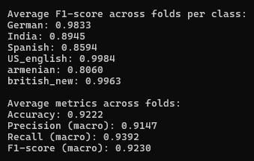
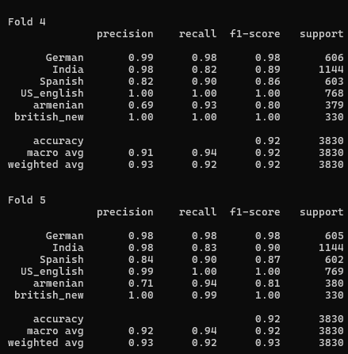

Slide 44

Գերուսուցման ստուգում
Բարձր արդյունքներ
Որոշ ակցենտների, հատկապես british_new-ի դեպքում, արձանագրվել են անսովոր բարձր ճշգրտություններ
Առկա էր գերուսուցման (overfitting) հավանականություն
Գերուսուցման ստուգման մեթոդաբանություն
Ուսուցումը՝ British_english դատասեթի վրա
Թեստավորումը՝ British_new դատասեթով, որը նախկինում չի օգտագործվել
Թեստավորման նպատակը Եթե մոդելը հաջողությամբ դասակարգում է unseen (British_new) տվյալները՝ ապա նշանակում է, որ այն գտել է կայուն հատկանիշներ, ոչ թե պարզապես հիշել ուսուցման տվյալները

Slide 45
Եզրակացություն
Բարձր արդյունքներ փոքր դատասեթով
Չնայած փոքր ծավալին՝ բոլոր երեք մոդելները ցուցաբերեցին բավականին բարձր ճշգրտություն
Սա վկայում է, որ ճիշտ նախամշակման, հատկանիշների դուրսբերման և մոդելի ընտրության միջոցով հնարավոր է հասնել արժանահավատ արդյունքների
Ճկունություն ըստ կիրառման
Random Forest, CNN և Transformer մոդելները՝ Կարող են օգտագործվել տարբեր սցենարներում՝ կախված պահանջներից Հարմար են՝
Ձայնային օգնականների կատարելագործման
Լեզվաբանական վերլուծության
Մեդիա բովանդակության ավտոմատ ճանաչման համար
Հեռանկարներ
Մոդելների հիմքով հնարավոր է կառուցել հիբրիդ համակարգեր՝ Ավելի մեծ և բազմաբնույթ դատասեթներով Ավելի լայն կիրառական հնարավորություններով

Slide 46
Շնորհակալություն

